Slide 1
陳擎文
☎人工智慧（AI）與經營模式

Slide 2
綱要
在本單元中，我們將探討
人工智慧在商業中的應用
AI驅動的經營模式創新
AI對行業的顛覆性影響
AI未來展望

Slide 3
1. 人工智慧在商業中的應用

Slide 4
1.1 人工智慧的定義與基本概念
人工智慧（Artificial Intelligence，簡稱AI）是指模擬人類智能的技術，使機器能夠執行通常需要人類智能才能完成的任務，
如：學習、推理、問題解決、理解自然語言。
隨著計算能力的提高和大數據的發展，AI技術在過去幾十年中取得了長足的進步，成為現代商業中不可或缺的一部分。

Slide 5
1.2 AI在商業中的應用領域
人工智慧在商業中的應用十分廣泛，以下是幾個主要的應用領域：
(1).客戶服務：
AI技術已經廣泛應用於客戶服務中，通過聊天機器人和語音助手，企業可以提供24/7的自動化客服，回答常見問題並引導客戶完成購買流程。這不僅提高了服務效率，還降低了人力成本。
什麼是【24/7】
全天候（即24小時、每週7天）

Slide 6
1.2 AI在商業中的應用領域
(2).市場營銷：
AI可以通過分析用戶數據，實現個性化推薦和精準營銷。
比如，電商平台利用AI來分析顧客的購買行為（分類預測）
提供針對性的產品推薦，從而提高銷售轉化率。

Slide 7
1.2 AI在商業中的應用領域
(3).供應鏈管理：
在供應鏈管理中，AI能夠
預測需求（迴歸預測）
優化庫存，
自動調整訂單和生產計劃。
這有助於企業降低庫存成本，提升供應鏈的效率和靈活性。

Slide 8
1.2 AI在商業中的應用領域
(4).金融服務：
AI在金融行業的應用包括：
風險管理（分類預測）
欺詐檢測（分類預測）
自動交易（分類預測）
智能投資顧問
這些應用通過分析大量金融數據，幫助金融機構更好地管理風險並提供個性化的投資建議

Slide 9
1.2 AI在商業中的應用領域
(5).醫療健康：
AI在醫療健康領域的應用日益增多，
例如利用AI進行
醫學影像診斷（分類預測）
病患數據分析（分類預測）
個性化治療計劃的制定
這些技術大大提高了診斷的準確性和治療的效率。

Slide 10
☎ 2. AI驅動的經營模式成功案例：Meta

Slide 11
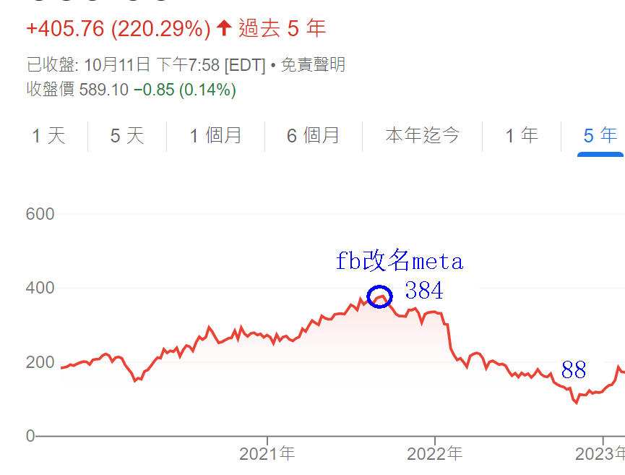
FaceBook改名Meta元宇宙後 的股價表現

Slide 12
FaceBook改名Meta元宇宙後 的股價表現
Meta（原Facebook）的股票在
2021年最高價為384.33美元（於2021年9月），
在2022年最低價為88.09美元（於2022年11月）。
從高點到低點，總跌幅達到了296.24美元，跌幅約為77.08%。

Slide 13
2022～2023
Meta元宇宙股價大跌77%的根本原因是什麼？

Slide 14
Meta元宇宙股價大跌77%的根本原因是什麼？
Meta的核心業務一直是【廣告】
Meta營收項目的99%，都是來自【廣告】
2022～2023廣告收入大幅度減少，
是因為Apple的政策，導致Meta的廣告收入減少

Slide 15
Meta元宇宙股價大跌77%的根本原因是什麼？
2022年Apple的隱私政策變更
iOS的App Tracking Transparency政策的影響，
Meta的廣告業務遭到打擊。
這些蘋果隱私政策限制了應用程序對用戶數據的追蹤能力，
無法取得i用戶的【照片，定位】
無法取得meta用戶在IOS的第3方APP的用戶數據
80%用戶都不會allow第3方平台追踪自己的數據

Slide 16
Meta元宇宙股價大跌77%的根本原因是什麼？
這些隱私政策限制了應用程序對用戶數據的追蹤能力，
從而降低了Meta精確投放廣告的能力，
導致廣告主在平台上的投資回報率下降，最終影響公司的營收。

Slide 17
無法精準推送廣告➜廣告業主的廣告回報率低➜造成廣告收入大幅度降低

Slide 18
但是，2023～2024
Meta元宇宙股價大漲4倍
根本原因是什麼？

Slide 19
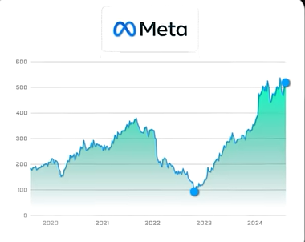
2023～2024 Meta元宇宙股價大漲4倍

Slide 20
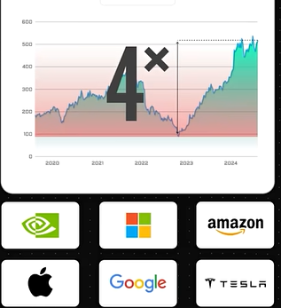
2023～2024 Meta元宇宙股價大漲4倍
Meta漲幅在美股科技7巨頭，僅次於輝達(英偉達Nvidia

Slide 21
Meta業績大幅成長的
根本原因是：
AI

Slide 22
Meta業績大幅成長的
核心業務還是：
廣告

Slide 23
Meta用AI來
追踪用戶在FB/IG上的網路行為，
了解用戶的喜好
達到精準投放廣告的效果

Slide 24
Meta元宇宙業績大幅度成長
所以雖然Apple的隱私權政策沒有改變
Meta就用AI的技術，彌補用戶數據的無法取得缺點
追踪用戶在FB/IG的所有動作
看了什麼，看了多久
點贊了什麼
評論了什麼
分析歸納用戶的屬性與喜好/偏好

Slide 25
Meta元宇宙業績大幅度成長
Meta就在AI所投入的經費，遠遠超過在元宇宙投入的經費
Meta為了AI分析用戶，買了英偉達60萬AI晶片
這個經營模式的豪賭的結果？

Slide 26
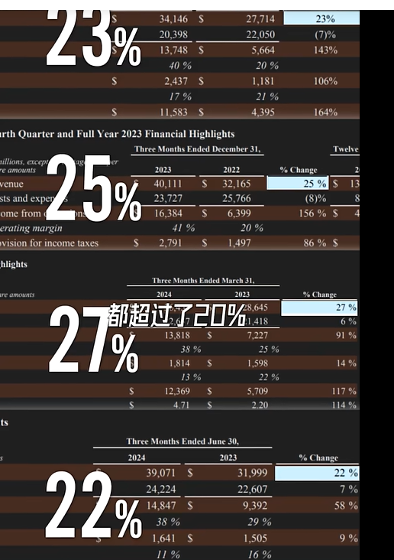
Meta在AI經營模式的豪賭的結果？
連續4個季度，營收都超過20%

Slide 27
Meta最後建立一個AI廣告系統
Advantage +

Slide 28
傳統的廣告主 在投放廣告的手動方法
必須自己決定自己的【目標客戶】群體
不同【目標客戶】群體，給予不同的廣告內容
例如，決定不同的年齡層，給他們看不同的廣告文案與海報
不同【目標客戶】群體，分配不同的廣告預算
然後每週追蹤並計算廣告投放回報率
對廣告業主而言，非常麻煩，
一切要不斷try and error
一直在測試，並回饋修正

Slide 29
Meta所新創的Adavantage + AI廣告自動投放系統
只要告訴Advantage+，
我的產品是什麼
我的廣告素材/文案/海報，是什麼
我的預算有多少
Advantage+會自動幫你找【目標客戶】群體，然後自動擬定行銷策略與廣告，與分配預算
對廣告業主而言，非常輕鬆，

Slide 30
Meta所新創的Adavantage + AI廣告自動投放系統
Advantage+的廣告文案，
會結合ChatGPT，
針對不同【目標客戶】群體，自動寫不同的廣告文案

Slide 31
Meta所新創的Adavantage + AI廣告自動投放系統的ROI
Advantage+的廣告投放的ROI
目前已經可以超過Apple隱私權政策之前的水平

Slide 32
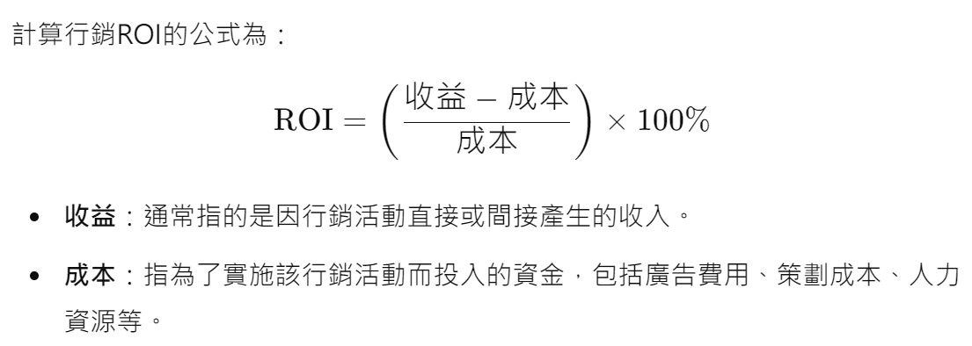
行銷的ROI指標
行銷的ROI
Return on Investment，投資報酬率
是衡量行銷活動成效的重要指標

Slide 33
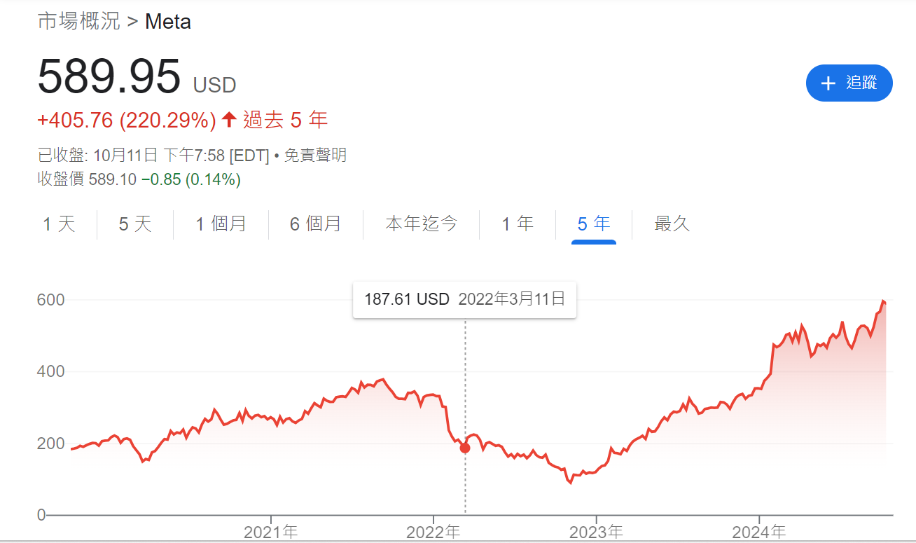
Meat用AI驅動的的經營模式成果

Slide 34
Meat用AI驅動的的經營模式 相關的技術
1.客戶關係管理CRM
做【市場區隔】與【選擇目標客戶】，並做【差異性行銷】
2.人工智慧AI在數據驅動的決策模式，
3.網路流量分析與用戶行為分析（數位行銷，網際網路行銷）

Slide 35
☎ 3. AI驅動的經營模式創新

Slide 36
2.1 經營模式的轉型
人工智慧的出現與發展正在重塑企業的經營模式。
傳統經營模式往往依賴於人力和經驗來做出決策，
而AI技術則能通過分析大量數據、識別模式和預測趨勢來輔助或替代人類決策，這帶來了經營模式的轉型與創新
☎(1). 數據驅動的決策模式，Data-Driven Decision-Making Mode ：
AI技術使得企業能夠更加依賴數據進行決策。
通過收集和分析：【客戶行為、市場趨勢、競爭對手動態】，企業可以做出更精確的商業決策，從而提升市場競爭力。
例如，零售企業利用AI分析銷售數據，【調整商品定價和庫存管理】，從而優化利潤。

Slide 37
2.1 經營模式的轉型
☎(2). 自動化經營模式，Automated Business Model ：
AI的應用使得許多企業能夠實現業務流程的自動化，減少對人力資源的依賴，降低運營成本。
例如：【物流公司】利用AI技術【優化運輸路線】，實現【自動化調度】，提升運營效率。
例如：工作流程的自動化（自動回函來報名活動的客戶，自動傳送回信，自動通知上課時間地點…)

Slide 38
2.1 經營模式的轉型
☎(3). 個性化服務模式，Personalized Service Model ：
AI技術使得企業能夠提供更加個性化的產品和服務，滿足消費者的個性化需求。
例如，Netflix利用AI算法分析用戶的觀看習慣，提供精確的影片推薦，極大地提升了用戶體驗和滿意度

Slide 39
2.2 AI驅動的創新經營模式
AI不僅能優化現有的經營模式，還能創造全新的商業模式，以下是幾個AI驅動的創新經營模式案例：
☎(1). 訂閱經濟，Subscription Economy：
AI技術使得企業能夠預測和分析消費者的需求變化，提供按需訂閱服務。
Spotify和Netflix等公司通過AI推薦系統，為用戶提供個性化的音樂和影片內容，創造了穩定的訂閱收入

Slide 40
什麼是【訂閱經濟】
【訂閱經濟】，Subscription Economy
是一種商業模式，
企業通過向客戶提供持續性或定期性的產品或服務來創造穩定的收入來源。
通常是【每月或每年】支付
【比較】
傳統方式是：一次性銷售模式，

Slide 41
在訂閱經濟中，企業通過以下方式提供價值：
持續的產品或服務供應：例如，音樂或視頻串流平台（如 Spotify、Netflix）會定期更新內容供用戶觀看。
自動續訂與便捷性：訂閱通常設置為自動續訂，消費者無需每次購買或訂購，這為用戶帶來了極大的便利。
個性化與專屬內容：一些訂閱服務提供個性化推薦或專屬內容，增強了消費者的滿意度和忠誠度。例如，新聞網站可能為訂閱者提供獨家文章或深入報導。
定期收入流：對企業來說，訂閱模式能夠帶來穩定和可預測的收入流，並有助於維持長期客戶關係。這種模式還能幫助企業更好地預測市場需求並進行產品開發。

Slide 42
2.2 AI驅動的創新經營模式
☎(2). 按需經濟, On-Demand Economy：
在AI的支持下，按需經濟模式變得更加高效。
Uber和Lyft等平台：
通過AI算法，實時匹配乘客與司機，優化出行路徑，並動態調整價格，
這不僅提高了出行效率，還提升了服務質量

Slide 43
什麼是【按需經濟】
【按需經濟】 , On-Demand Economy：
是指一種基於數位平台和技術，為消費者提供即時滿足需求的商品或服務的經濟模式。
並且通常能夠在短時間內交付或完成

Slide 44
按需經濟的主要特徵
(1). 即時性：
消費者可以根據自己的需求，在需要的時間點即時獲取所需的商品或服務。這通常意味著服務的交付速度非常快，
例如：外賣、打車服務等。
(2). 消費者主導：
在按需經濟中，消費者擁有更大的控制權，
可以決定何時何地獲取服務，
並且通常可以根據評價和價格進行選擇。

Slide 45
按需經濟的主要特徵
(3). 多樣化服務：
按需經濟涵蓋了廣泛的領域，
包括：
交通運輸（如Uber、Lyft）
外賣配送（如Foodpanda、Uber Eats 、 DoorDash ）
家政服務（如TaskRabbit）
健康與健身、
娛樂

Slide 46
2.2 AI驅動的創新經營模式
☎(3). 【智能製造】經營模式：
AI技術推動了智能製造的發展，使企業能夠實現柔性生產和智能化管理。
通過AI分析生產數據和市場需求，製造企業可以
即時調整生產計劃，
降低庫存
縮短交貨時間，
從而提高市場響應速度

Slide 47
4. AI對行業的顛覆與未來展望

Slide 48
3.1 AI對行業的顛覆性影響
人工智慧的應用對許多行業產生了顛覆性影響，這些影響不僅僅體現在技術層面，更改變了行業的運作方式和競爭格局：
(1). 零售行業：
AI改變了傳統零售行業的運營方式。
(1). 通過數據分析，零售商能夠
預測消費趨勢，
優化庫存管理，
並實現個性化營銷。
(2).無人商店的出現進一步顛覆了傳統零售模式，提供了更高效的購物體驗

Slide 49
3.1 AI對行業的顛覆性影響
(2). 金融行業：
AI在金融行業的應用提高了風險管理的效率，並創造了新的金融服務模式。
智能投顧、
自動交易
信用評分系統
使得金融服務更加智能化和自動化，改變了傳統金融機構的業務模式。

Slide 50
3.1 AI對行業的顛覆性影響
(3). 醫療行業：
AI正在改變醫療診斷和治療方式。通過AI技術，
醫生可以更快速、更準確地診斷疾病，
並制定個性化的治療計劃。
AI還推動了遠程醫療和醫療機器人的發展，
提升了醫療服務的可及性和效率。

Slide 51
3.1 AI對行業的顛覆性影響
(4). 製造行業：
AI技術推動了製造業的數位化轉型，使得
智能工廠
自動化生產，成為可能。
AI能夠
即時監測生產線，
預測設備故障
自動調整生產流程，
這大大提高了生產效率和產品質量。

Slide 52
3.2 AI的未來展望
展望未來，人工智慧將在以下幾個方面繼續發展，並對各行各業產生深遠影響：
(1). 更強大的AI模型：
隨著技術的不斷進步，AI模型將變得更加智能和強大，能夠處理更加複雜的任務，並在更多的領域中發揮作用。這將推動更加先進的自動化系統的發展，並創造新的商業機會

Slide 53
3.2 AI的未來展望
(2). 普及化應用：
隨著AI技術的成熟，
其應用將從大企業擴展到中小企業和個人，
用於提升生產力和創新能力。
這將促進經濟的包容性增長，縮小數位鴻溝。

Slide 54
3.2 AI的未來展望
(3). 倫理與法律挑戰：
AI的廣泛應用也帶來了一系列倫理和法律挑戰，例如
數據隱私
算法偏見
就業影響
未來，如何在技術創新與社會責任之間取得平衡，將成為AI發展的重要議題。

Slide 55
3.2 AI的未來展望
(4). 人機協作的增強：
未來的AI系統將更注重與人類的協作，而不是完全取代人類。
人機協作模式：將在
創造力、
決策支持
複雜問題解決等方面
發揮重要作用，幫助人類應對日益複雜的挑戰。

Slide 56
5. 結論與討論

Slide 57
4. 結論
人工智慧作為現代科技的前沿，正在深刻影響著各行各業的經營模式和競爭格局。通過AI技術，企業不僅能夠優化現有的業務流程，還能創
新經營模式，開創全新的市場機會。然而，AI的廣泛應用也帶來了新的挑戰，企業需要在技術創新和社會責任之間尋求平衡。
在本單元中，我們探討了
人工智慧在商業中的應用、
AI驅動的經營模式創新
AI對行業的顛覆性影響
AI未來展望。

Slide 58
4. 討論
接下來，我們鼓勵同學們思考以下問題：
你認為AI對哪個行業的影響最大？為什麼？
你認為AI對哪個行業的影響最大？為什麼？
在AI驅動的經營模式創新中，哪些因素最為關鍵？
在AI驅動的經營模式創新中，哪些因素最為關鍵？
AI技術的進一步發展可能帶來哪些倫理和社會挑戰？企業應如何應對這些挑戰？
AI技術的進一步發展可能帶來哪些倫理和社會挑戰？企業應如何應對這些挑戰？

